Slide 1
재난경보음 분류 알고리즘 진행상황
AI정보공학과 안유민

Slide 2
수집한 데이터세트
재난 경보음만 따로 모아둔 음성데이터세트 없었음(사이렌만 존재) >> youtube
데이터세트 링크
https://research.google.com/audioset/dataset/fire_alarm.html
<Audioset – 2,041,789 행>
유튜브 동영상과 메타데이터를 참조해
필요한 구간만 슬라이싱하고, wav(음성파일)로 변환하여 다운

Slide 3
🔊 사람의 소리 (Speech & Vocal Sounds)
말소리, 남성 말소리, 여성 말소리, 아이 말소리, 대화, 내레이션, 독백, 옹알이, 음성 합성, 고함, 외침, 환호, 소리침, 전투의 외침, 아이들 소리침, 비명, 속삭임, 웃음, 아기 웃음, 킥킥 웃음, 낄낄 웃음, 배꼽 잡는 웃음, 피식 웃음, 울음, 아기 울음, 훌쩍임, 통곡, 한숨, 노래, 합창, 요들송, 챈트, 만트라, 남성 노래, 여성 노래, 아이 노래, 인공 노래, 랩, 허밍, 신음, 끙끙거림, 휘파람, 호흡, 쌕쌕거림, 코골이, 헐떡임, 콧김, 기침, 목 가다듬기, 재채기, 킁킁거림
🐾 동물의 소리 (Animal Sounds)
개, 짖는 소리, 낑낑거림, 울부짖음, 고양이, 야옹, 갸르릉, 하악질, 가축, 말, 말발굽 소리, 말 울음소리, 소, 음매, 소 방울, 돼지, 꿀꿀, 염소, 매애, 양, 닭, 꼬꼬댁, 수탉 울음소리, 칠면조, 구구, 오리, 꽥꽥, 거위, 꽥, 사자, 호랑이, 포효, 새, 지저귐, 짹짹, 비둘기, 구구, 까마귀, 까악, 올빼미, 부엉, 새 날갯짓, 쥐, 찍찍, 곤충, 귀뚜라미, 모기, 파리, 윙윙, 벌, 개구리, 개굴, 뱀, 딸랑이, 고래 소리
🎵 음악 및 악기 소리 (Music & Instrument Sounds)
기타, 일렉트릭 기타, 베이스 기타, 어쿠스틱 기타, 슬라이드 기타, 밴조, 시타르, 만돌린, 우쿨렐레, 피아노, 전자 피아노, 오르간, 신시사이저, 하프시코드, 드럼 세트, 스네어 드럼, 베이스 드럼, 팀파니, 심벌즈, 탬버린, 마라카스, 공, 튜블러 벨, 마림바, 실로폰, 비브라폰, 스틸팬, 오케스트라, 프렌치 호른, 트럼펫, 트롬본, 바이올린, 첼로, 더블 베이스, 플루트, 색소폰, 클라리넷, 하프, 종, 교회 종, 자전거 벨, 튜닝 포크, 차임, 윈드 차임, 하모니카, 아코디언, 백파이프, 디저리두, 쇼파르, 테레민, 싱잉 볼, 스크래칭
🎶 음악 장르 및 분위기 (Music Genres & Moods)
팝 음악, 힙합, 비트박싱, 록 음악, 헤비 메탈, 펑크 록, 그런지, 프로그레시브 록, 록앤롤, 사이키델릭 록, 리듬 앤 블루스, 소울 음악, 레게, 컨트리, 스윙 음악, 블루그래스, 펑크, 포크 음악, 중동 음악, 재즈, 디스코, 클래식 음악, 오페라, 전자 음악, 하우스 음악, 테크노, 덥스텝, 드럼 앤 베이스, 일렉트로니카, EDM, 앰비언트 음악, 트랜스 음악, 라틴 아메리카 음악, 살사, 플라멩코, 블루스, 어린이 음악, 뉴에이지 음악, 보컬 음악, 아카펠라, 아프리카 음악, 아프로비트, 기독교 음악, 가스펠, 아시아 음악, 카르나틱 음악, 볼리우드 음악, 스카, 전통 음악, 인디 음악, 노래, 배경 음악, 테마 음악, 징글, 사운드트랙, 자장가, 비디오 게임 음악, 크리스마스 음악, 댄스 음악, 웨딩 음악, 행복한 음악, 재미있는 음악, 슬픈 음악, 부드러운 음악, 신나는 음악, 화난 음악, 무서운 음악

Slide 4
🌿 자연 및 환경 소리 (Nature & Environmental Sounds)
바람, 나뭇잎 소리, 마이크 바람 소리, 천둥번개, 천둥, 비, 빗방울, 빗소리, 시냇물, 폭포, 바다, 파도, 증기, 물소리, 불, 타는 소리
🚗 교통 및 차량 소리 (Transportation & Vehicle Sounds)
보트, 요트, 카약, 모터보트, 선박, 자동차, 자동차 경적, 경적 소리, 자동차 경보, 전동 창문, 미끄러짐, 타이어 소리, 자동차 지나가는 소리, 레이스카, 트럭, 에어 브레이크, 트럭 경적, 후진 경고음, 아이스크림 트럭, 버스, 경찰차 사이렌, 구급차 사이렌, 소방차 사이렌, 오토바이, 교통 소음, 기차, 기차 휘파람, 기차 경적, 지하철, 비행기, 제트 엔진, 프로펠러, 헬리콥터, 비행기, 자전거, 스케이트보드
🛠️ 도구 및 기계 소리 (Tools & Machinery Sounds)
엔진, 치과 드릴, 잔디 깎는 기계, 전기톱, 중형 엔진, 대형 엔진, 엔진 노킹, 엔진 시동, 공회전, 가속, 문, 초인종, 딩동, 미닫이문, 문 닫는 소리, 노크, 두드림, 삐걱거림, 찬장 여닫기, 서랍 여닫기, 식기류, 조리도구, 음식 자르기, 음식 튀기기, 전자레인지, 믹서기, 수도꼭지, 싱크대, 욕조, 헤어 드라이어, 변기 물내림, 칫솔, 전동 칫솔, 진공 청소기, 지퍼, 열쇠 소리, 동전 떨어지는 소리, 가위, 전기 면도기, 카드 셔플, 타자, 타자기, 컴퓨터 키보드, 글쓰기
🚨 경고 및 알람 소리 (Alarms & Alert Sounds)
전화, 전화 벨소리, 벨소리, 전화 다이얼, 다이얼 톤, 통화 중 신호, 알람 시계, 사이렌, 민방위 사이렌, 부저, 연기 감지기, 화재 경보, 뱃고동, 휘슬, 증기 휘슬
🔧 기계 및 장치 소리 (Mechanical & Device Sounds)
클럭, 틱 소리, 틱톡 소리, 기어, 도르래, 재봉틀, 선풍기, 에어컨, 계산기, 프린터, 카메라, 일안 반사식 카메라
💥 폭발 및 충돌 소리 (Explosions & Impact Sounds)
폭발, 총소리, 기관총, 일제 사격, 대포 발사, 장난감 총, 불꽃놀이, 폭죽, 터짐, 분출, 붐 소리
🧱 물체 및 재료 소리 (Objects & Material Sounds)
나무, 자르기, 부서짐, 금이 가는 소리, 유리, 짤랑, 깨짐, 액체, 튀김, 출렁임, 찰박찰박, 뚝뚝 떨어지는 소리, 붓기, 흘러내림, 분출, 채우기, 분사, 펌프, 저어주기, 끓는 소리
📡 기타 소리 (Miscellaneous Sounds)
소나, 화살, 슈우우, 쿵, 퉁, 전자 튜너, 효과 장치, 코러스 효과, 농구 드리블, 쾅, 찰싹, 퍽, 부딪침, 깨짐,

Slide 5
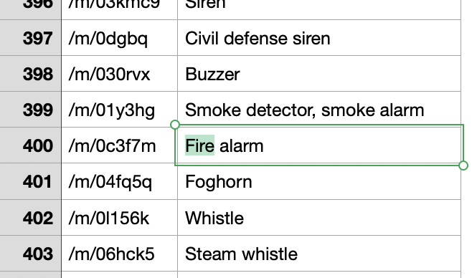
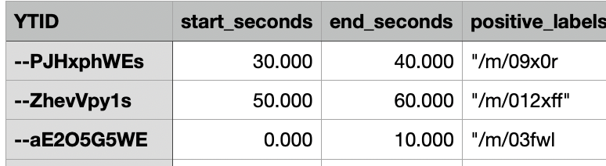
Meta data
file:///Users/minimac/Desktop/fire_classification/class_labels_indices.csv
file:///Users/minimac/Desktop/fire_classification/unbalanced_train_segments.csv
youtube to wav 변환 및 저장 코드file:///Users/minimac/Desktop/fire_classification/youtube_to_wav_data_collection.ipynb
<<balanced_train_segments.csv>>
Start_seconds ~ end_seconds 까지 잘라서 추출하고 수집
Ex ) –PJHxphWEs 는 영상의 30초부터 40초까지만 두고 나머지는 슬라이싱
<< class_labels_indices.csv>>
클래스마다 지정된 MID 존재
이를 지정하여 추출함

Slide 6
전체 파이프라인
지금까지 총 4개 클래스 검수 결과, 무의미한 데이터세트 (해당 클래스에 맞지않는 음성세트 , 알고리즘 학습에 무의미한 mfcc 데이터) 2개 있었음
Positive class[0] = 화재경보음 데이터는 검수완료
나머지 일상소음 데이터 검수 더 필요
무의미한 데이터일시, 해당 데이터의 다른 클래스 사용
아예 다른 데이터 세트 다운로드
< 정확한 학습과 향후 일정을 위해 처음부터 꼼꼼한 데이터 검증 과정 필요 – 총 1400행 >
Wav파일변환한 후
데이터 검수
MFCC 추출 후 데이터 검수
dataset 클래스 구성(pytorch)
youtube 데이터 wav 파일로 변환, 필요한 부분만 추출하여 다운로드
학습
검증
(val recall 모니터링)
최종 모델 저장
테스트셋 평가 (TP/FN확인)
모델 구성
Notes:
모든 과정의 계획은 다 수립하였으나

Slide 7
데이터셋 구성 전략
 | Positive (화재경보음) | Negative (일상소음)
train | 500개 | 500개
validation | 105개 | 105개
test | 105개 | 105개 Train,val 에 쓰인 데이터 클래스를 제외한 아예 다른 클래스 데이터 수집(화재경보음과 비슷한 소리 ->알람 등의 반복적인 음성셋 ) Bc 테스트 데이터는 훈련셋에서 본 적 없는 상황을 가정해서 모델의 일반화 성능 평가 위함
합계 | 710개 | 710개

Slide 8
데이터 구성_positive class[0] = 실제화재경보음
Balanced train dataset : 여러데이터 중 fire alarm 60개
Unbalanced train dataset : 여러데이터 중 fire alarm 801 개
두개의 데이터 합해서 화재 경보기음[TARGET_CLASS_MID = "/m/0c3f7m”]
>> 총 60+654개 수집 = 714개
(누락된 나머지는 링크가 비공개로 바꼈거나 여러이유로 다운로드 안 됨)
-> 이를 추후 학습을 위해
train(70%) / val(15%) / test(15%) 셋으로 분할

Slide 9
데이터 구성_negative class[1] = 화재경보음이 아닌 일상소음
건물내부에서 발생할 수 있는 소음만 추출하여 데이터 수집
클래스 | 행 개수 | 수집할 행 개수 | MID (데이터에서 지정한 id )
걷는소리 | 1563행 | 151행 | /m/07pbtc8
사람말소리(외국어) [추후 한국어 추가 예정] | 999421행 | 151행 | /m/09x0r
문 여닫는 소리 | - | - | /m/02dgv
배경음악 | - | - | /m/04rlf
클래스 수 비율: 1:1 (710:710)

Slide 10
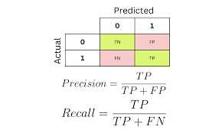
모델 성능 평가 기준
TP (True Positive): 실제 경보음을 경보음으로 맞게 탐지
→ ✔️ 목표!
TN (True Negative): 실제 일반 소음을 일반 소음으로 맞게 무시
→ 🟢 정상
FP (False Positive): 일반 소음을 경보음으로 잘못 탐지
→ ⚠️ 오탐, 허용 가능
FN (False Negative): 경보음을 일반 소음으로 놓침
→ ❌ 위험! 반드시 줄여야 함
다양한 환경의 일반 소리를 학습시켜야
오탐(FP)을 줄이고 TP는 유지 가능

Slide 11
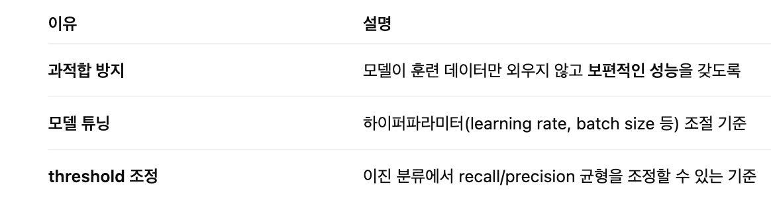
검증 데이터 구성
목적 : 모델이 학습 중에 잘 일반화되고 있는지 실시간으로 평가
사용 시점 : 모델 학습동안 매 epoch 마다

Slide 12
테스트 데이터 구성
Train ,test 에 쓰이지 않았던 새로운 클래스 사용
목적 : 학습이 완전히 끝난 후, 모델의 진짜 성능을 확인하는 최종 평가용
사용시점. : 훈련 끝난 후 딱 한 번
샘플 종류 | 개수 | 비고
화재경보음 (양성) | 100개 | 실제 알람소리
일반소음 1(벨소리) | 35개 | 비슷한 패턴
일반소음 2(기계음) | 35개 | 경보음 처럼 날카로운 음 포함
일반소음 3(무작위 실내 소리) | 30개 | 걷는소리, 물소리
 | 200개 | 1:1 비율 유지

Slide 13
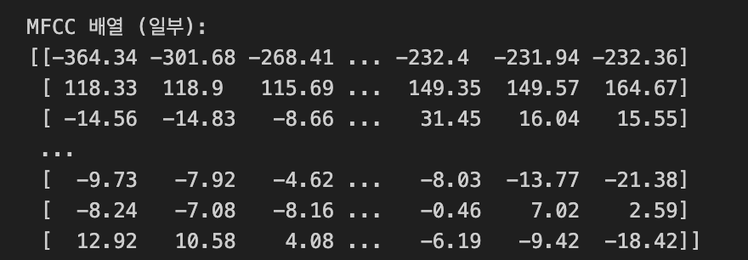
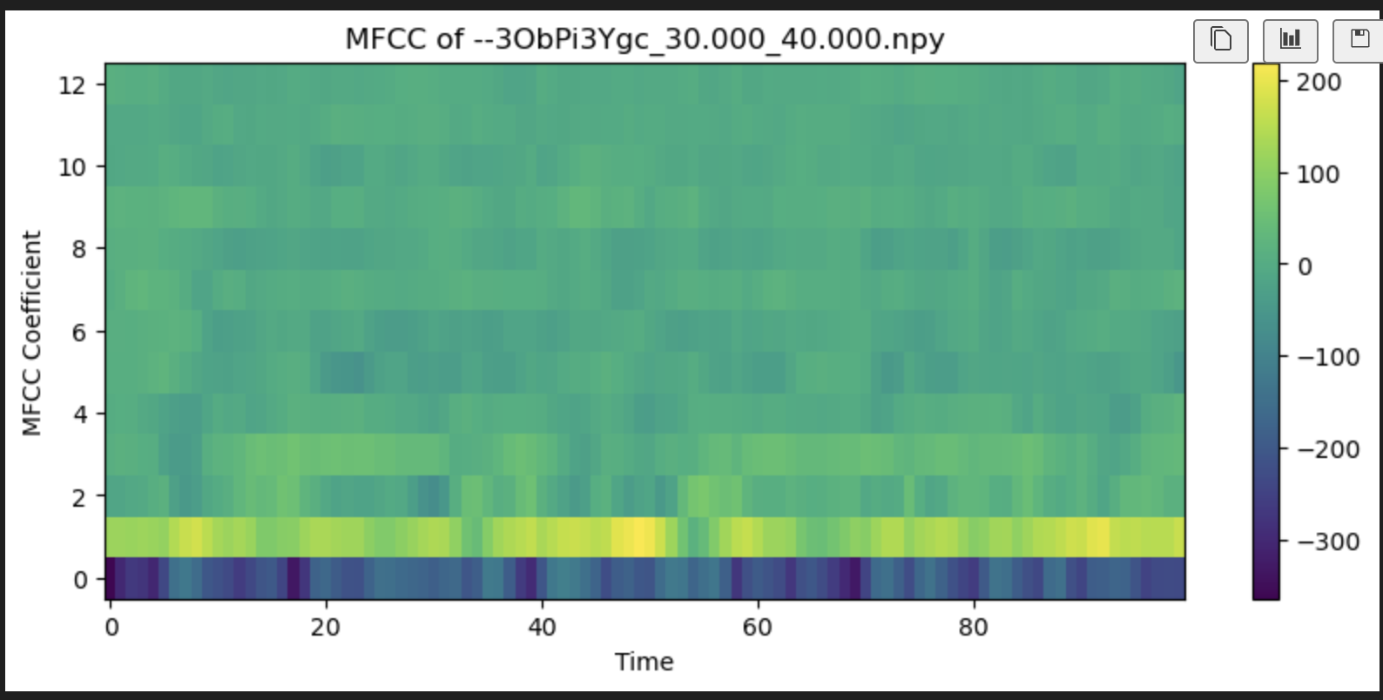
알고리즘 선택 음성특징벡터를 입력으로하는 알고리즘VS 스펙트로그램을 입력으로한 CNN
둘 다 동일한 방법으로 변환되나 최종
프레임 분할 (Framing)
윈도잉 (Windowing)
FFT (Fast Fourier Transform)
Mel 필터뱅크 적용 (Mel Filterbank) → 이 단계까지는 둘 다 동일
-> 추후 벡터나
이미지로 변환함

Slide 14
입력값 및 알고리즘 선택
 | MFCC를 입력으로 하는 타 알고리즘 | [Log-Mel Spectrogram] 을 입력으로 하는 cnn
개요 | 사람 귀의 주파수 인식 특성을 반영한 음향 특징 벡터 시간에 따라 변화하는 주파수 패턴을 요약 오디오를 25ms 단위로 자르고, 각 구간에서 13~20개 계수를 추출 주파수 요약 계수 벡터 | 오디오를 시간-주파수 영역에서 시각화한 이미지 사람이 소리를 듣는 방식(멜 스케일)을 반영해 더 정교하게 소리의 패턴을 표현함 CNN이 이미지 패턴을 처리하듯 소리의 패턴을 분석 시간-주파수 분포 이미지
입력형태 | 1D 벡터 (13, T) 벡터 | (64, T) 이미지
연산량 | 적음 (경량 디바이스 적합) | 많음 (고성능 장비 필요)
정보보존 | 요약됨 → 일부 손실 | 고해상도 유지, 시간/주파수 모두 보존
분류성능 | 중간 수준 (빠름) | 높음 (더 정확)
모델 크기 | 작음 | 큼 (경량화 필요)
적용환경 | Jetson Nano | 데스크탑, 서버급 학습 환경
반복구조 표현 | 요약되므로 잃어버릴 수 있음 경보음과 같은 반복적인패턴 분류에 약함, 실제 논문에서는 일상소음 분류정도 | 이미지로 반복을 직접 표현 -> 실제논문에서 경보음 분류에 cnn 많이 쓰임

Slide 15
모델 선택 기준과 향후 연구 방향성
기준 | MFCC 방식 | CNN (Log-Mel) 방식
💻 Jetson Nano 성능 | 적합 (가볍고 빠름) | 무거움 (최적화 필요)
🎯 탐지 성능 (정확도) | 중간 | 더 뛰어남 (특히 반복 경보음)
⚡ 실시간성 | 매우 우수 | 최적화 없이 느릴 수 있음
📦 모델 크기 | 작음 (100~200KB 가능) | 큼 (수 MB~수십 MB)
Mfcc 를 인풋으로 하여 먼저 진행하고 계속된 리파인에도 성능이 부진할 시에
yolo 와 자율주행을 후 메모리 여유 있으면 딥러닝 방식 고려

Slide 16
MFCC 추출결과 검증
애초부터 데이터가 해당 클래스에 맞는 데이터인지,
변환한 MFCC 데이터가 분류하기에 적합한 유의미한 변환인지 검증필요
Mfcc 변환과정 및 시각화 코드
wav_to_mfcc.ipynb

Slide 17
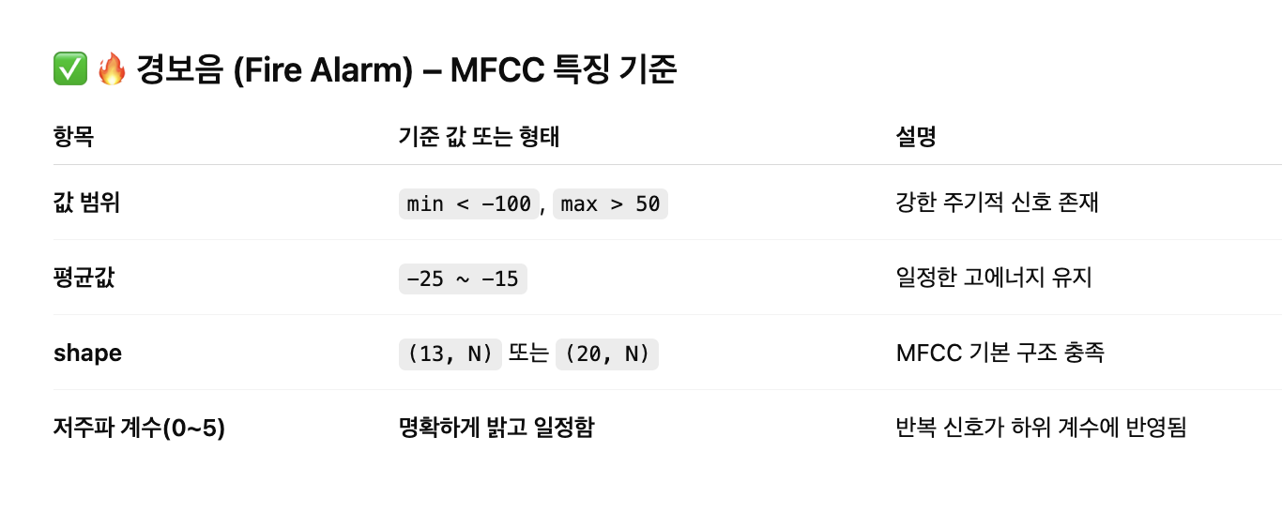
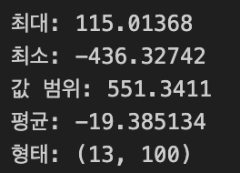
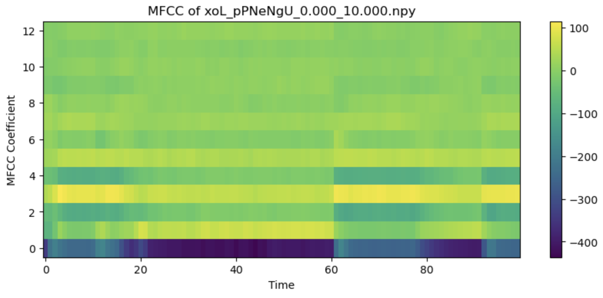
MFCC 추출결과 검증 – 화재경보음

Slide 18
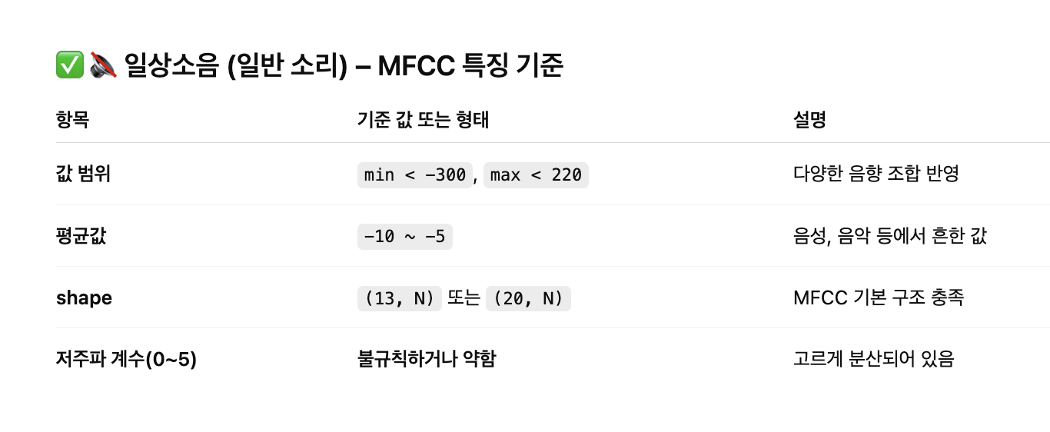
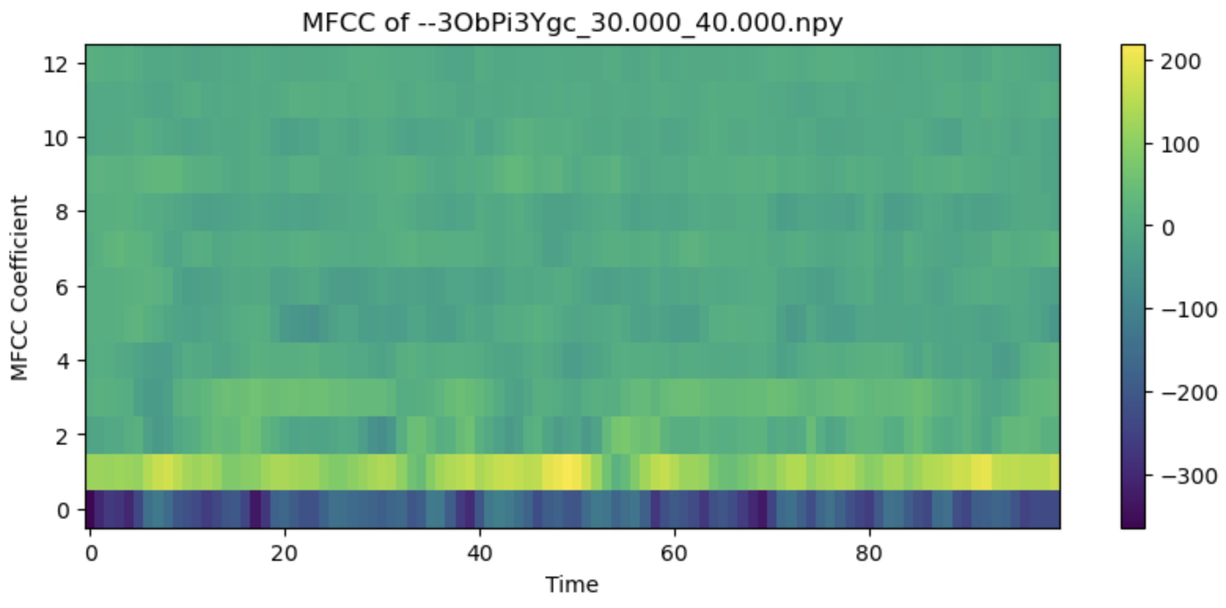
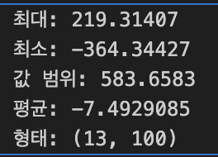
MFCC 추출결과 검증 – 일상소음 (말하는소리 )
추후 검증 기준 다른 논문 더 참고할 예정

